Slide 1
French
All About Ourselves
Year One
French | Year 5 | All About Ourselves | The Body | Lesson 1

Slide 2
Le corps (The Body)

Slide 3
Aim
I can demonstrate my listening skills by showing I have understood spoken language.
Success Criteria
I can name different parts of the body.
I can join in or respond when someone speaks to me.

Slide 4
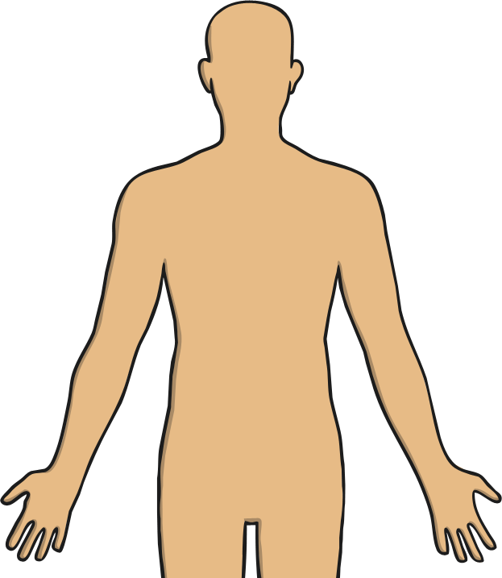
What Do You Know?
Click play buttons throughout to hear phrases and words.
How many parts of the body can you name in French already?
Make a list with your learning partner.

Slide 5
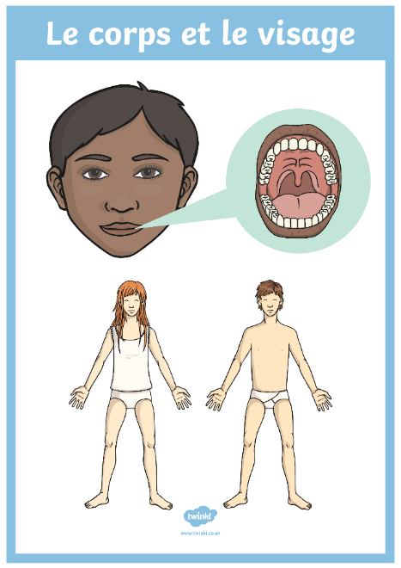
The Knee Bone’s Connected to the Ankle Bone…
Which parts of the body are we going to learn today?
Choose five and draw an arrow to each one.

Slide 6
Qu’est-ce que c’est ? (What’s This?)
Qu’est-ce que c’est ?
Voici le visage.

Slide 7
Qu’est-ce que c’est ? (What’s This?)
Qu’est-ce que c’est ?
Voici les cheveux.

Slide 8
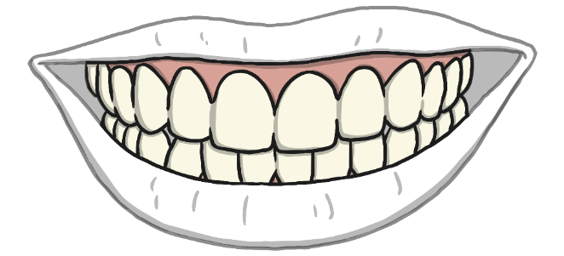
Qu’est-ce que c’est ? (What’s This?)
Qu’est-ce que c’est ?
Voici les dents.

Slide 9
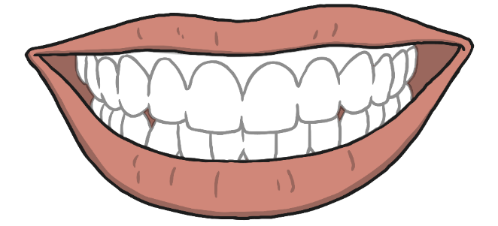
Qu’est-ce que c’est ? (What’s This?)
Qu’est-ce que c’est ?
Voici la lèvre.

Slide 10
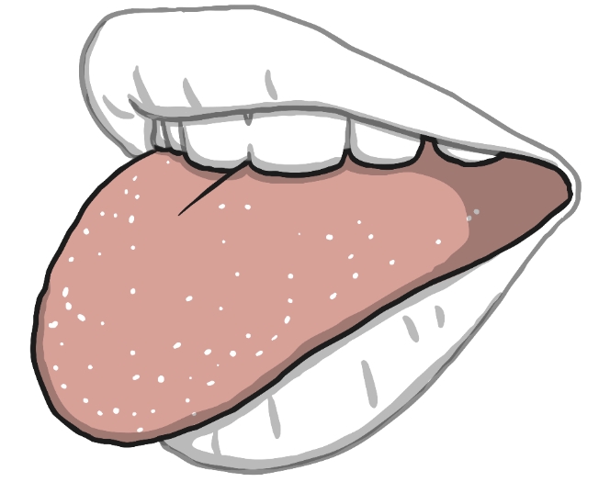
Qu’est-ce que c’est ? (What’s This?)
Qu’est-ce que c’est ?
Voici la langue.

Slide 11
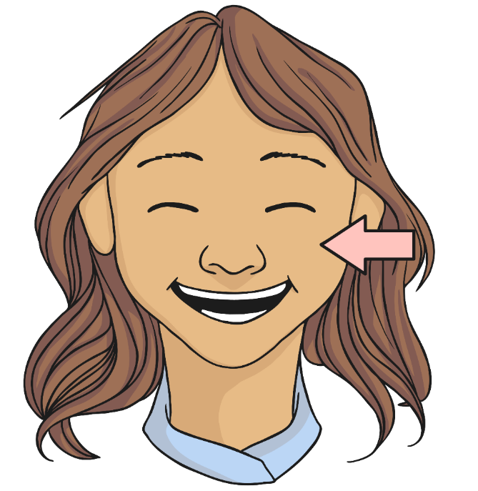
Qu’est-ce que c’est ? (What’s This?)
Qu’est-ce que c’est ?
Voici la joue.

Slide 12
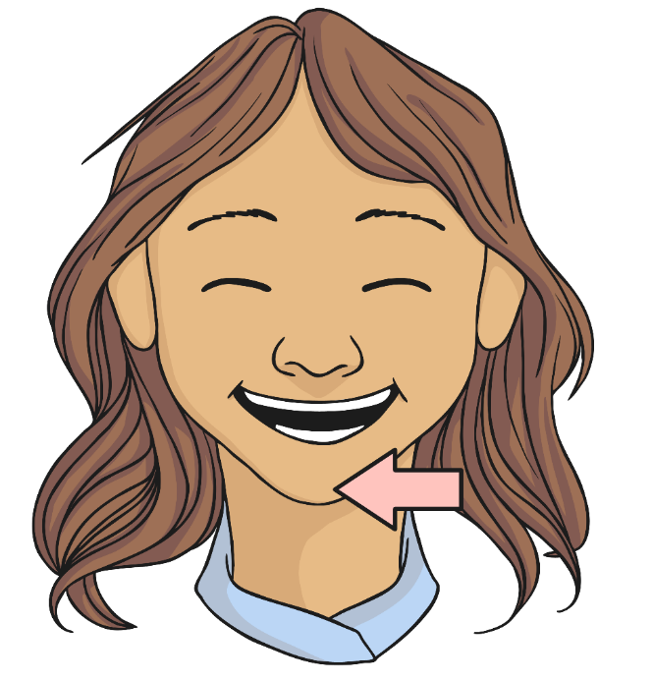
Qu’est-ce que c’est ? (What’s This?)
Qu’est-ce que c’est ?
Voici le menton.

Slide 13
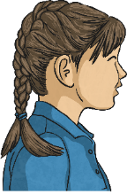
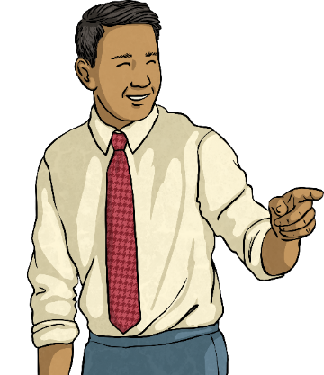
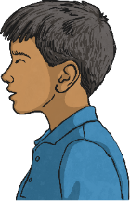
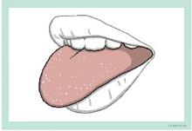
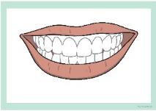
Écoutez
Voici le/la/les ___
Oui, c’est le/la/les...
Non, c’est le/la/les...

Slide 14
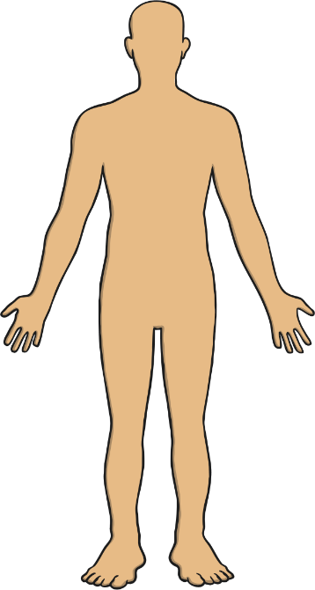
Qu’est-ce que c’est ? (What’s This?)
Qu’est-ce que c’est ?
Voici le corps.

Slide 15
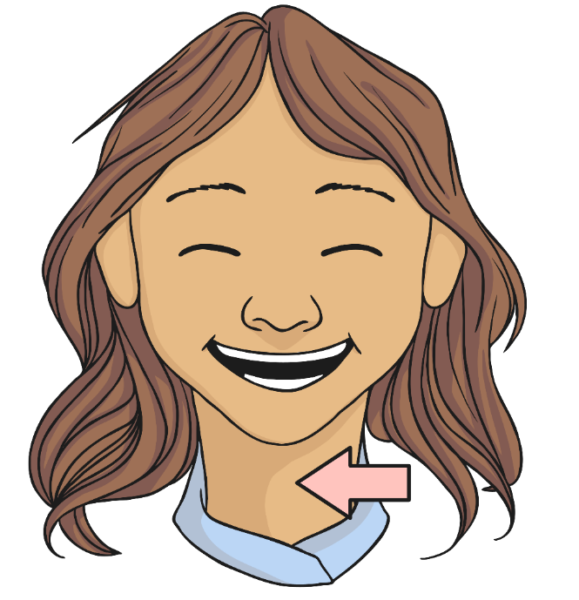
Qu’est-ce que c’est ? (What’s This?)
Qu’est-ce que c’est ?
Voici le cou.

Slide 16
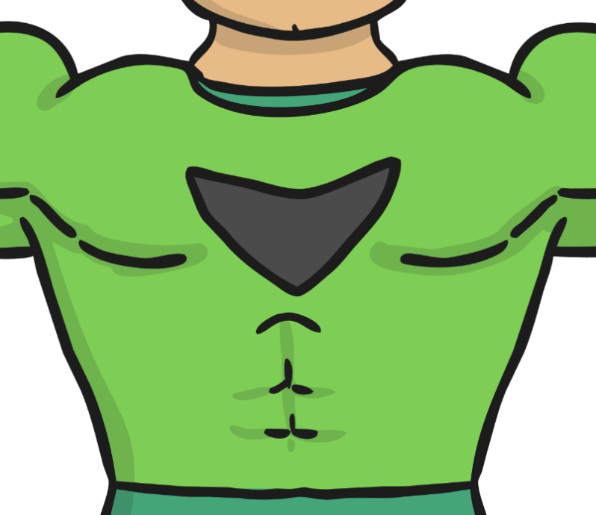
Qu’est-ce que c’est ? (What’s This?)
Qu’est-ce que c’est ?
Voici la poitrine.

Slide 17
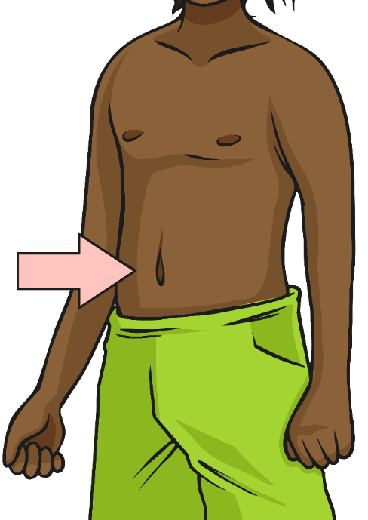
Qu’est-ce que c’est ? (What’s This?)
Qu’est-ce que c’est ?
Voici le ventre.

Slide 18
Écoutez
Voici le/la/les ___
Oui, c’est le/la/les...
Non, c’est le/la/les...

Slide 19
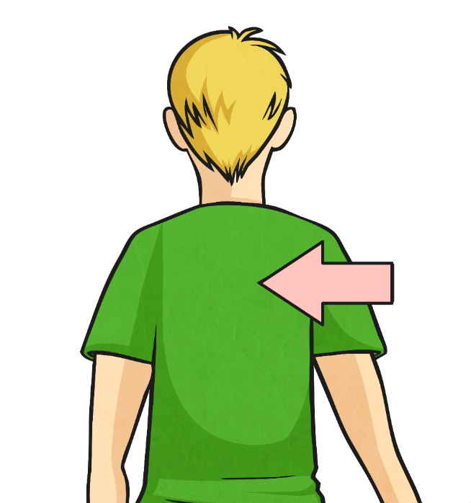
Qu’est-ce que c’est ? (What’s This?)
Qu’est-ce que c’est ?
Voici le dos.

Slide 20
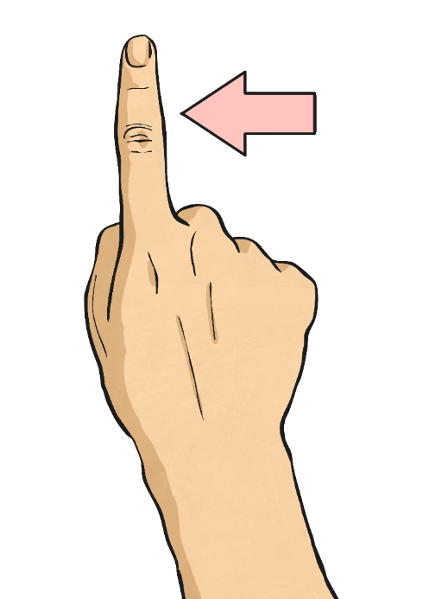
Qu’est-ce que c’est ? (What’s This?)
Qu’est-ce que c’est ?
Voici le doigt.

Slide 21
Qu’est-ce que c’est ? (What’s This?)
Qu’est-ce que c’est ?
Voici le pouce.

Slide 22
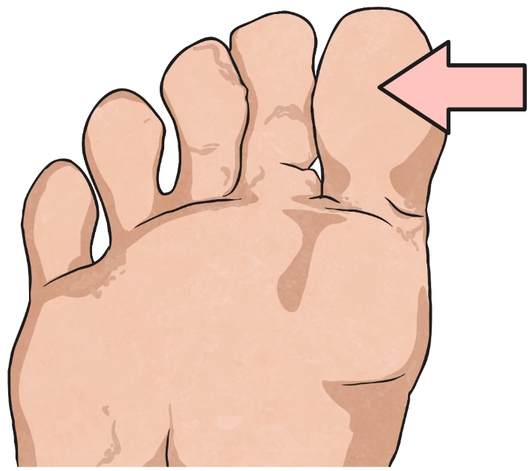
Qu’est-ce que c’est ? (What’s This?)
Qu’est-ce que c’est ?
Voici l’orteil.

Slide 23
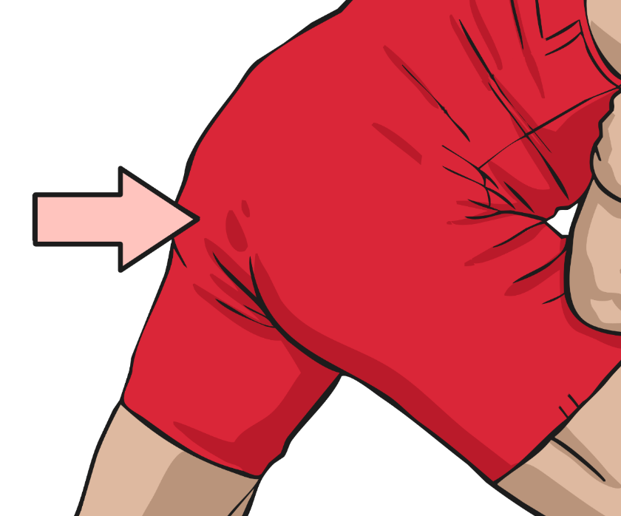
Qu’est-ce que c’est ? (What’s This?)
Qu’est-ce que c’est ?
Voici le derrière.

Slide 24
Écoutez
Voici le/la/les ___
Oui, c’est le/la/les...
Non, c’est le/la/les...

Slide 25
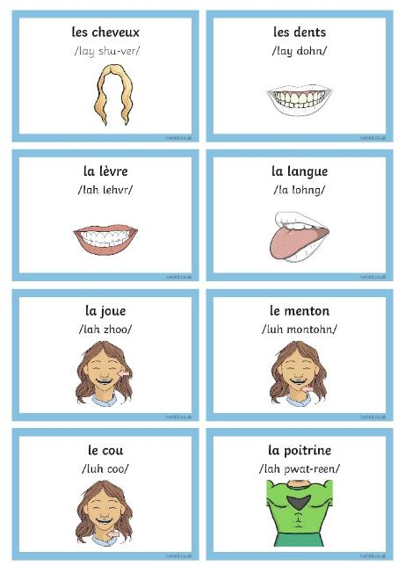
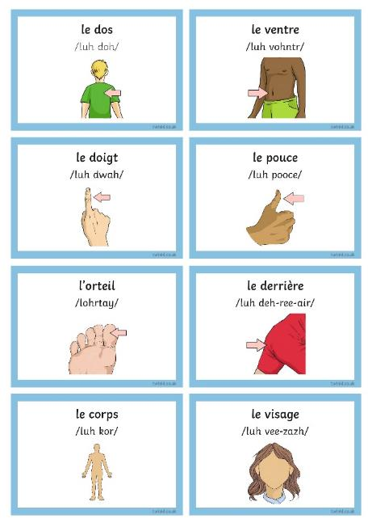
Voici… (This is…)

Slide 26
Écrivez-le ! (Write It!)
Have you found out everything you wanted to know?
Record your new learning on the poster.

Slide 27
Aim
I can demonstrate my listening skills by showing I have understood spoken language.
Success Criteria
I can name different parts of the body.
I can join in or respond when someone speaks to me.

